Slide 1
Mi az a Docker és miért jó?
„A Docker egy olyan virtualizációs platform, amely alkalmazások konténerekben való fejlesztésére, szállítására és futtatására szolgál.”

Slide 2
„Virtualizáció”

Slide 3
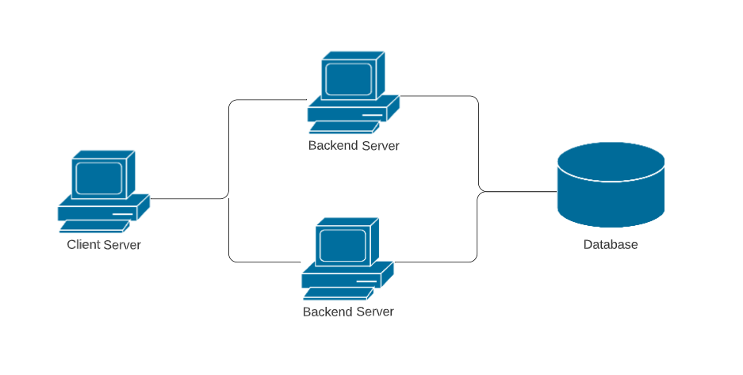

Slide 5
„Konténerizáció”

Slide 6
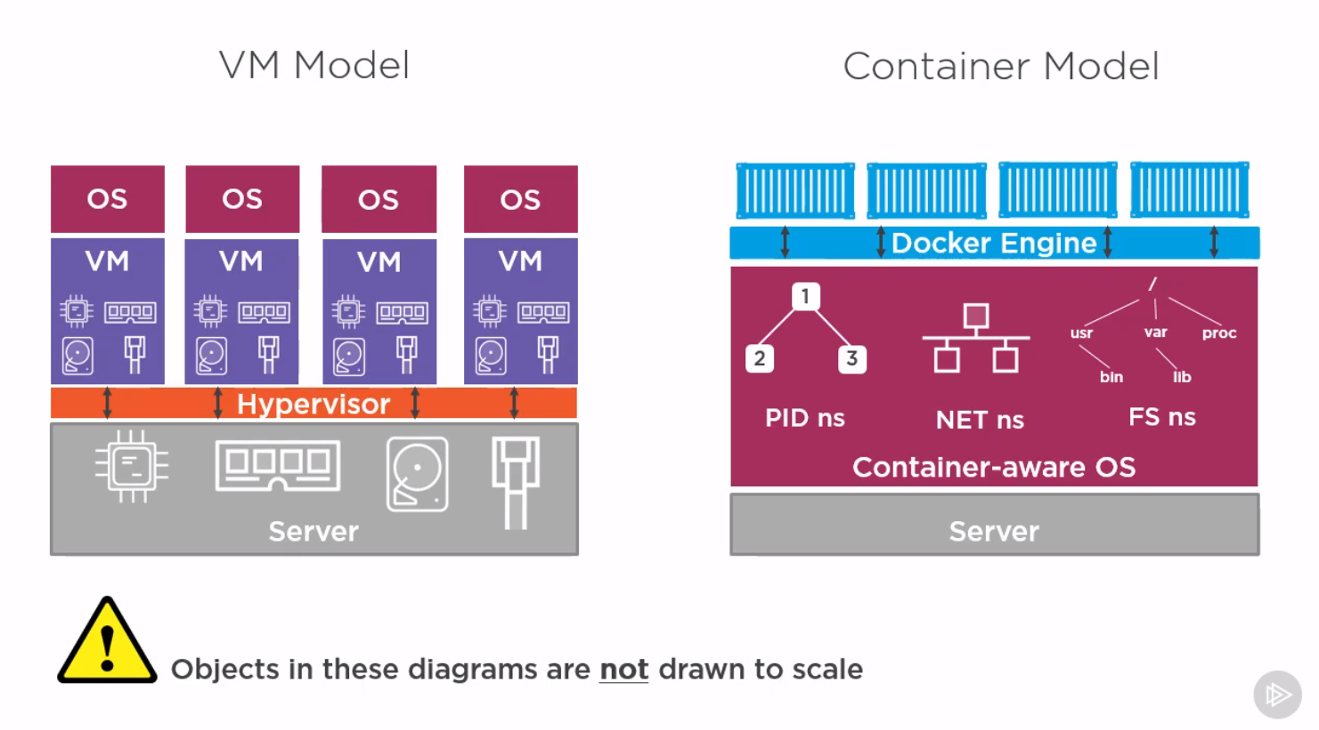

Slide 7
„Szállítás és futtatás”

Slide 8
“The Low-level stuff”

Slide 9
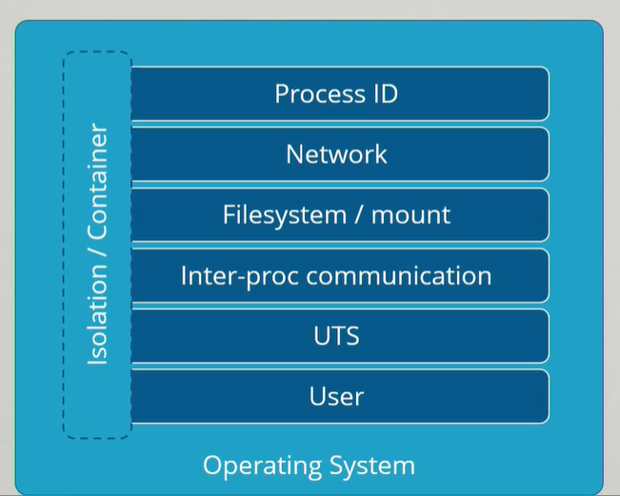
Namespaces - Névterek

Slide 10
cGroups – Control Groups

Slide 11
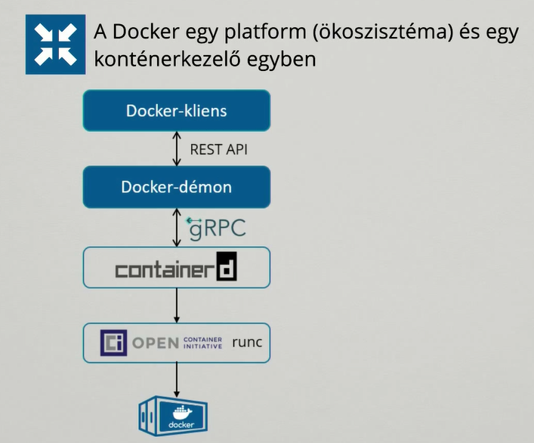
A platform működése

Slide 12
☕ Szünet

Slide 13
Hello World Docker!

Slide 14
> docker run hello-world

Slide 15
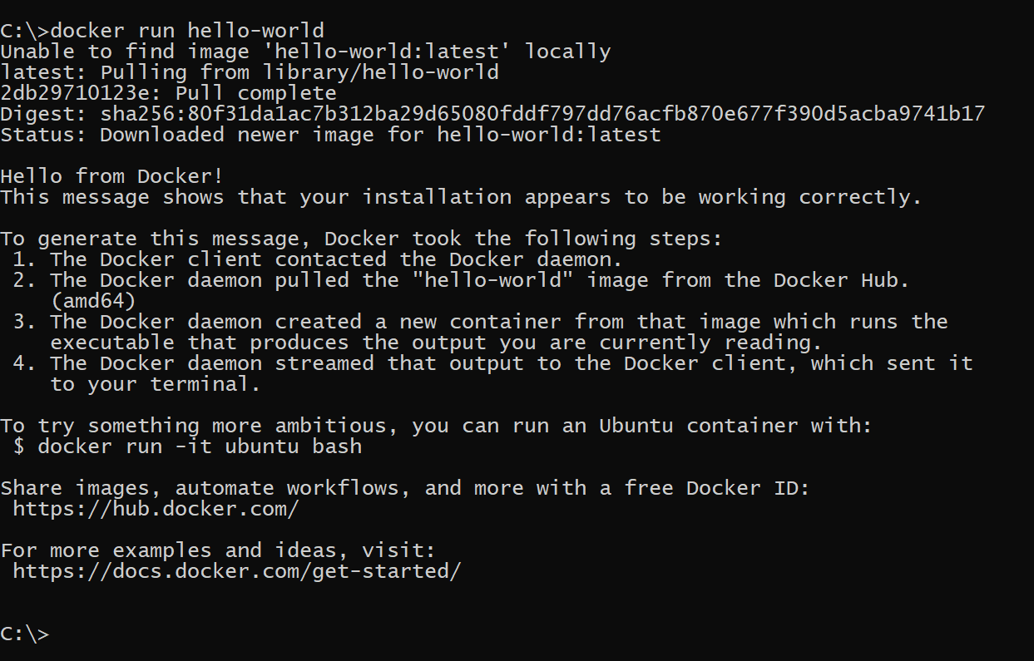

Slide 16
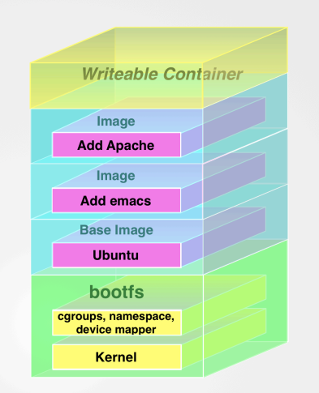

Slide 17
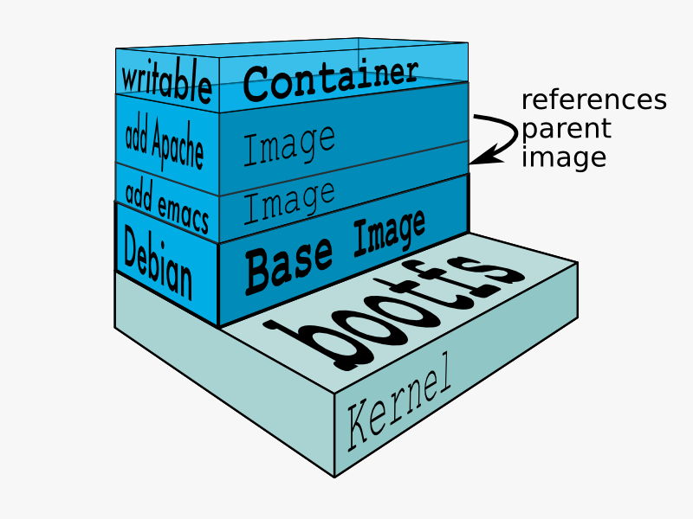
UFS – Union File System

Slide 18
Második nap

Slide 19
Hozzunk Létre Saját Docker image-t
Notes:
A Dockerfile:
Fontos a fájlnév
Hivatalos reference
Demózás (my-server.jar) és szintax végigbeszélése

Slide 20
A leggyakoribb DOCKERFILE utasítások…
Notes:
Repó alapján

Slide 21
A dockerignore fájl
Notes:
Repó alapján

Slide 22
Változtatások mentése: A Commit parancs

Slide 23
Multi stage builds

Slide 24
Best practices, hasznos „trükkök”
Notes:
Best practices:
- A layerek kihangsúlyozása, a ritkán változó elemek kerüljenek feljebb
- .dockerignore fájl
- Csak az kerüljön bele ami feltétlenül kell
Használjuk a lehető leg light-weightebb base-imaget
Lehetőleg Official base image-k, de ezek között is lehetnek jobbak/rosszabbak ( nodejs vs bitnami/node )
Emeljük gyakran a base-image verzióját
LTS / stable verzióra, ne a legeslegeslegfrissebbre!
Egy konténer csak 1 dologért feleljen ( ne legyen egybe a DB + BE+ fe )
USER non_root_user
Hozzunk létre saját, custom usert, ennek legyen a lehető legkevesebb jogosultsága
Minden futtatható állomány legyen read-only
Hasznos „trükkök”
Remote build context és local Dockerfile
docker build -t my-image:0.0.1 https://github.com/PM-DevOps-2022May/docker-training.git -f ./Dockerfile

